Slide 1
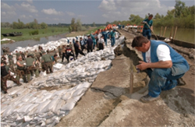
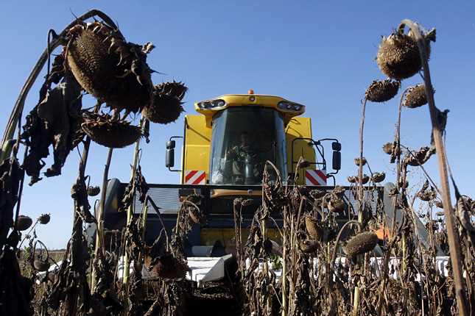
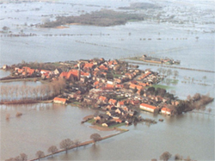
A változó éghajlattal összefüggő változások, problémák
Katasztrófavédelem a Kárpát-medencében
Készítette: Csizmadia Dorottya

Slide 2
A kárpát-medence éghajlatában tapasztalható szélsőségek
A hőmérsékleti szélsőségek alakulása
1998 óta bővülő extrém klímaindexek sora (WMO-CCL/Clivar munkacsoport)
szélsőértékek intenzitásában, gyakoriságában megmutatkozó tendenciák az éghajlatváltozás jelei (hőmérsékleti értékek, ill. az ezekből származtatott indexek, paraméterek vizsgálata)
múlt század utolsó dekádjától döntően nagyobb átlagos hőingás értékek
1901-től 2009-ig történő számítások: a maximumok emelkednek kissé nagyobb mértékben (1,02 °C/108 év), mint a minimumok (0,97 °C/108 év)
melegedés leggyakoribb indikátora: nyári napok számának növekedő és a fagyos napok számának csökkenő tendenciája

Slide 3
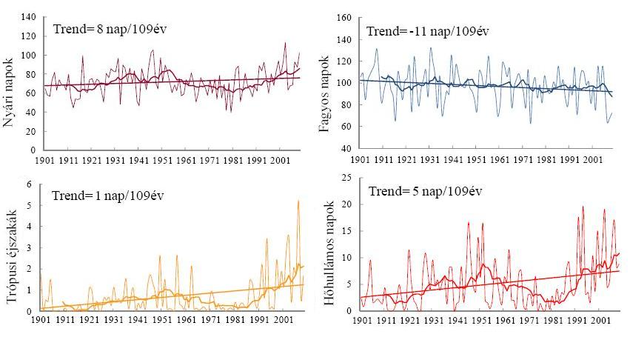
Néhány extrém hőmérsékleti klímaindex idősora (hazai rácspontok átlaga alapján) a tízéves mozgó átlaggal és a becsült lineáris trenddel, 1901–2009 (Adatok forrása: OMSz)

Slide 4
A hőmérsékleti szélsőségek alakulásának területi jellemzői
Nyári napok száma (napi maximum > 25 °C (nap)): növekedése azokban a régiókban jelentősebb, ahol kevesebb nyári nap volt jellemző az időszak elején, pl.: Északi-középhegység
Fagyos napok száma (napi minimum < 0 °C (nap)): kevesebb az ország területének nagy részén
Átlagos napi hőmérsékleti ingás (napi maximum és minimum különbsége (°C)): a Kisalföldön, a Duna vonalát követve és a Duna-Tisza közén növekedett meg a legnagyobb mértékben
Hőhullámos napok száma (napi középhőmérséklet > 25 °C (nap)): a közép-magyarországi, dél-alföldi régióban kell leginkább a növekedésükkel számolni
>> jelentős egészségkárosító hatás: elégtelenségek következnek be a hőszabályozó rendszerben (bőrkiütés, fáradtság, görcs, hirtelen ájulás, kimerülés, stroke)

Slide 5
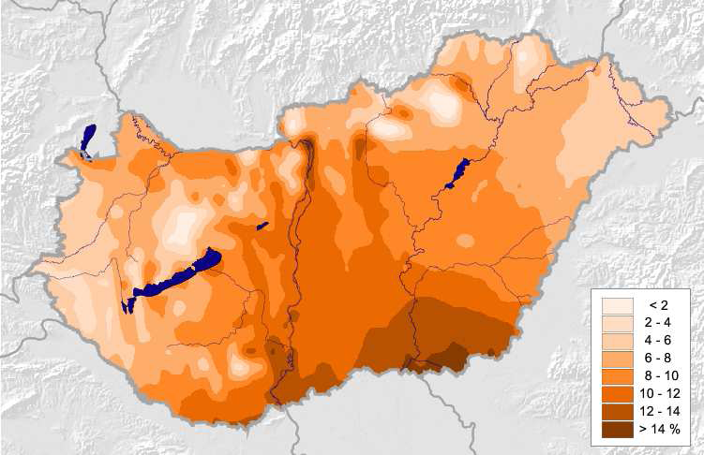
A hőhullámos napok (napi átlag eléri a 25°C-ot) számának %-os változása, 1961-
2009 (Forrás: OMSz)

Slide 6

Csapadékszélsőségek
A csapadék éves mennyisége csökken (1901-2009)
Téli csapadék: enyhe növekedés, a felszínre érkező csapadék egyre gyakrabban eső formájában hullik
>> később köszönt be a tél, a hótakaróval borítottság mértéke lecsökkent
>> a csap. hatékonysága mg.-i szempontból gyengül
>> fagyott talaj- belvíz kialakulása az alacsonyan fekvő sík területeken
Napi intenzitás növekedése: a csap. egyre inkább rövid ideig tartó, intenzív záporok, zivatarok (özönvíz) formájában hullik
A száraz nyarak előfordulása viszonylag egyenletes
>> az aszály hazánk éghajlatának rendszeres velejárója, de az aszályok kialakulásának veszélye nő! (száraz időszakok hossza, érintett terület és emberek száma növekszik)

Slide 7
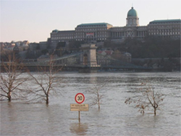
Magyarország katasztrófa veszélyeztetettsége, katasztrófavédelme
Változó éghajlat, szélsőségesebb időjárás
- Az utóbbi évek tapasztalatai
Kárpát-medence éghajlata: felerősödő és megszaporodó időjárási szélsőségek, rövid időn belül lezajló nagy intenzitású meteorológiai események
>> Befolyásolják egészségünket, élővilágunkat, az alapvető ellátást biztosító infrastruktúrákat, a mezőgazdaság termelékenységét és az élet szinte minden területét
Az elmúlt 110 év 24 jelentős árvízéből 13, 28 rendkívül aszályos évéből 7 az utóbbi 20 évben zajlott le!

Slide 8
2010 májusi-júniusi özönvízszerű esőzései: a csap.menny. országosan 3x-osa, egyes területeken csaknem az 5x-öse (568 mm) a sokévi átlagnak
özönvízszerű esőzéssel együtt érkező orkán erejű szélviharok(>100-120 km/h-s sebesség), akár tornádók
jelentős ár-belvizek >> hatalmas földterületek mozdultak el helyükről és indultak útnak- földcsuszamlás
hőmérsékleti (41.9°C Kiskunhalas, 2007. július 20) és csapadékrekordok megdőlése
megszaparodó hőhullámok nyaranta

Slide 9
A katasztrófa fogalma
A katasztrófa görög eredetű szó, jelentése: fordulat, megsemmisülés, csapás, megrázó hirtelen esemény, az emberi élet, az anyagi javak, természeti értékek pusztulása.
2011. évi CXXVIII. Törvény A katasztrófavédelemről és a hozzá kapcsolódó törvények módosításáról:
A veszélyhelyzet kihirdetésére alkalmas, illetve e helyzet kihirdetését el nem érő mértékű olyan állapot, vagy helyzet, amely emberek életét, egészségét, anyagi értékeiket, a lakosság alapvető ellátását, a természeti környezetet, értékeket olyan módon veszélyezteti, károsítja, hogy a kár megelőzése, elhárítása vagy a következmények felszámolása meghaladja az erre rendelt szervezetek előírt együttműködési rendben történő védekezési lehetőségeit és különleges intézkedések bevezetését, valamint az önkormányzatok és az állami szervek folyamatos és szigorúan összehangolt együttműködését, illetve nemzetközi segítség igénybevételét igényli.
Napjainkban – főleg az ebben érdekelt nagy biztosítótársaságok adatai alapján: az áldozatok száma meghaladja a húszat, vagy a kár összege a hatmillió dollárt.

Slide 10
A katasztrófák csoportosítása
I. Eredetük vagy jellegük szerint
Természeti katasztrófák
Az emberi tevékenységtől függetlenül, a természet erőinek hatására, elemi csapásként fordulnak elő.
Földtani
földrengés
vulkánkitörés
földcsuszamlás
talajroskadás
hegy- és kőomlás
talajsüllyedés
iszapár
gátszakadás stb.
Meteorológiai
felhőszakadás
szélvihar, forgószél, jégeső
jegesedés, aszály, hőhullám
tornádó, hurrikán
hideghullám
hófúvás, lavina, köd, villámcsapás
erdőtűz: felszíni tűz
aljzattűz, koronatűz
belvíz, árvíz, tengerár, szökőár
vízminőség romlása stb.
Biológiai
járványok,
emberi, állati, növényi kártevők elszaporodása,
túlnépesedés
stb.

Slide 11
2. Civilizációs katasztrófák
Az emberi mulasztás, technikai hibák, szándékosság hatására következnek be.
Technikai jellegű
vegyi jellegű: gyártás, tárolás, szállítás során kémiai anyag kerül a környezetbe,
nukleáris jellegű: veszélyes radioaktív anyagok kerülnek a környezetbe,
nukleáris tömegpusztító fegyverek alkalmazása,
közművek hibái:
víz, gáz, villany, csatorna
közlekedési jellegű: légi, vízi, vasúti stb.
Társadalmi jellegű
terror, szabotázs, felkelés bűnözésből adódó
fegyveres összecsapás
háború
sztrájk, blokád
politikai, etnikai, vallási zavargás
elszegényedés
gyilkosságok, merényletek
légi kalózkodás
migráció, tömegmozgás stb.

Slide 12
II. Helyük és kiterjedésük szerinti csoportosítás
Helyi
Egy településen, üzemben, vállalatnál következik be.
A következmények felszámolásához elegendőek a helyi erők és eszközök.
A károk felszámolását a polgármester, az adott üzem vezetője irányítja.
Térségi
Több településen következik be, vagy hatása több településre terjed ki.
A következmények felszámolását a helyi erők összehangolt irányításával kezdik meg.
Országos
Több megyére kiterjedően következik be az esemény.
A következmények felszámolásához központi erőforrás is szükséges.
Nemzetközi
Egy országban, térségben bekövetkezett katasztrófa, amely nagyságrendjénél fogva több országra, vagy tengeri térségre terjed ki. Felszámolásához nemzetközi összefogásra van szükség.

Slide 13
III. Hatáserősség, intenzitás szerinti csoportosítás
Relatív
Lehet természeti, akár társadalmi. Közös jellemzője, hogy viszonylag kis területet érintő, gyors lefolyású, nagy károkat okozó katasztrófa. A következmények felszámolása helyben (település, üzem) a rendelkezésre álló erőkből megoldható. Pl.: szélvihar, hóvihar, felhőszakadás, közlekedési baleset, stb. A károk felszámolását a polgármester, az adott üzem vezetője irányítja.
Közepes
Több településre, nagyobb térségre kiterjedő, nagy pusztítással, jelentős károkkal járó esemény
– lehet természeti és társadalmi is – amikor a védekezés, a helyreállítási munkák,
a következmények felszámolása a helyi erőkkel nem oldható meg.
A károk felszámolásának irányítása megyei szintű is lehet.
Küszöb
Lehet akár természeti akár civilizációs katasztrófa, közös jellemzőik, hogy nagy kiterjedésű, alacsony intenzitással jelentkező események. Esetenként túlnőnek egy-egy megye, ország határain és ennek következményeként elhárításuk, elterjedésük megakadályozása, a bekövetkezett következmények felszámolása országos vagy nemzetközi feladattá, nemzetközi együttműködéssé válik. Pl.: környezetszennyezés, növényzetpusztulás, járványok, éhínség stb.
Abszolút
Lehet akár természeti, akár társadalmi katasztrófa. Közös jellemzőik, hogy a körültekintően megszervezett, megtervezett és létező védekezési, megelőzési munkák ellenére tehetetlenek vagyunk ellenük. Olyan óriási méretű károk keletkeznek, pusztulás következik be aminek felszámolása társadalmi, alkalmanként nemzetközi összefogást igényel. Pl.: földrengés, árvíz, nukleáris szennyezés.

Slide 14
IV. Tér- és időkoordináták szerint
Statikus katasztrófa
Egy meghatározott, jól körülhatárolható, megjelölhető katasztrófa, a keletkezés helyén zajlik le, és a következmények felszámolása is az adott helyen történik. Az adott helyen rendelkezésre álló erők és eszközök elegendőek a károk felszámolásához. Pl.: üzemi baleset, épületomlás, robbanás, helyi tűz.
Dinamikus katasztrófa
Lehet természeti és civilizációs katasztrófa. Bekövetkezését baleset idézi elő, amely szakaszosan, ugrásszerűen vagy folyamatosan fejlődik és túlterjed a üzem, település, ország határain. A tovaterjedés megakadályozására, a következmények felszámolására nemzetközi összefogásra van szükség. Pl.: nukleáris baleset, árvíz, vízszennyezés, járványok, fegyveres összecsapások.

Slide 15
V. Időparaméterek szerint
Gyors
Lehet természeti és civilizációs katasztrófa, melynek alapvető jellemzője a nevében szereplő „gyors” lefolyás, amely másodpercek, percek történését jelenti. Egyik pillanatról a másikra következik be. Felkészülni rá, előre jelezni ritkán lehet. Pl.: robbanás, földrengés, közlekedési baleset.
Közepes
Lehet természeti és civilizációs katasztrófa, alkalmanként előre jelezhető, számítani lehet rá, fel lehet készülni. A bekövetkezésre meg lehet szervezni a védekezést, megelőzési rendszabályokat lehet bevezetni. A lakosságot tájékoztatni lehet a várható veszélyről, a bekövetkezés esetén a betartandó magatartási szabályokról, mivel az esemény bekövetkezése órák, napok múltán várható. Pl.: mérgezés, árvíz.
Lassú
Lehet természeti, akár civilizációs katasztrófa is. Bekövetkezésére számítani lehet, pl.: környezetszennyezés, atomerőművi baleset, másrészt az idő előre haladtával következik be, mint az aszály, árvíz, különféle zavargások stb.
Részben fel lehet készülni az esemény bekövetkezésére, annak „kezelésére”, másrészt a bekövetkezését követően erők, eszközök megfelelő átcsoportosításával meg lehet akadályozni az elterjedést, fel lehet készülni a következmények felszámolására.
Ez a munka hónapokat, éveket vehet igénybe.

Slide 16
VI. A lakosságfelkészítés szempontjából

Slide 17
A katasztrófavédelem fogalma
A különböző katasztrófák elleni védekezésben azon tervezési, szervezési, összehangolási, végrehajtási irányítási stb. tevékenységek összessége, amelyek a katasztrófa kialakulásának megelőzését, a közvetlen veszélyelhárítást, az előidéző okok megszüntetését, károsító hatások csökkentését, a mentés végrehajtását, a helyreállítási feladatok feltételeinek megteremtését, a lakosság és az anyagi javak védelmét, az alapvető életfeltételek biztosítását szolgálják.

Slide 18
Újítások a magyar katasztrófavédelem területén
Nemzeti ügy: védekezés egységes irányítása állami feladat (a közbiztonság része)
A katasztrófavédelem irányít és koordinál (veszélyhelyzetben a településen a katasztrófavédelmi tevékenység irányításának átvétele a polgármestertől)
Védekezés alapdokumentuma: Nemzeti Katasztrófavédelmi Stratégia
Hatósági munka sarkalatos elve: megelőzés, védekezés, helyreállítás hármas egysége
Megelőzés a helyreállításnál olcsóbb!

Slide 19
A 1999. évi Katasztrófavédelmi Törvény alapvetően jó volt, DE:
Az elmúlt 12 év tapasztalatai: természeti csapások fenygetései (2000-es tiszai árvíz, 2001-es beregi árvíz, 2010. évi tavaszi árvizek), ökológiai szennyezések ( Tisza cianid-szennyezése, vörösiszap katasztrófa kezelésének tapasztalatai)
katasztrófák számának növekedése; összetettebbé vált veszélyforrások >> komplex jellegű kihívások- komplex jellegű válaszok
>>MÓDOSÍTVA: 2011. évi CXXVIII. Kat. törvény (hatályos 2012. jan. elseje óta) és a végrehajtásáról szóló Kormányrendelet
Az új katasztrófavédelmi törvény céljai:
lakosság biztonságának, biztonságérzetének növelése;
katasztrófák elleni védekezés hatékonyságának fokozása;
katasztrófavédelmi szervezetrendszer erősítése;
katasztrófavédelmi intézkedések eredményességének növelése
helyi szint megerősítése a szervezeti rendszeren belül

Slide 20
Katasztrófavédelmi feladatok KAT. 52.§
a) lakosság felkészítése (magatartási szabályok);
b) polgárvédelmi szervezetek létrehozása, felkészítése, anyagi készletek biztosítása;
c) tájékoztatás, figyelmeztetés, riasztás;
d) egyéni védőeszközökkel történő ellátás;
e) védelmi célú építmények fenntartása;
f) lakosság kimenekítése, kitelepítése és befogadása;
g) létfenntartáshoz szükséges anyagi javak védelme;
h) kárterület felderítése, mentése, elsősegélynyújtás;
i) települések veszélyeztetettségének felmérése (kat.védelmi besorolás);
j) veszélyelhárítási tervezés, szervezés;
k) közreműködés a kulturális örökség védelmében; a vizek kártételei elleni védekezésben; a menekültek elhelyezésében ellátásában; a tűzoltásban.

Slide 21
A katasztrófavédelem szervezeti rendszere Magyarországon (Integrált katasztrófavédelmi rendszer)
Központi szint: BM OKF (Belügyminisztérium Országos Katasztrófavédelmi Főigazgatóság)
Területi szint: Katasztrófavédelmi Igazgatóság, Megyei (fővárosi) Védelmi Bizottság
Helyi szint:
Katasztrófavédelmi Igazgatóság, alatta: Katasztrófavédelmi Kirendeltség, Tűzoltó Patancsnokság, Katasztrófavédelmi Őrs, Katasztrófavédelmi Iroda
A Megyei (fővárosi) védelmi bizottság alatt: Helyi védelmi bizottság, Polgármester, Közbiztonsági referens
Önkéntes és köteles polgári védelmi szervezetek

Slide 22
Néhány jellemző katasztrófatípus és az ellenük való védekezés
1.) Aszály és az ellene való védekezés lehetőségei
nagy hőséggel párosuló hosszan tartó csapadékhiány
mezőgazdaság és a gazdaság minden más területén is érezteti hatását
Magyarország területének kb. 90%-a aszállyal veszélyeztetett (aszálymentes csupán az ország nyugati, délnyugati része )
Legsúlyosabb aszályok: Alföld (főleg középső része)
Az aszálykárok elhárítása:
nagytérségek közötti vízátvezetést, ill. vízvisszatartást biztosító rendszerek létesítése (vízátvezető csatornák, tározók, vízlépcsők, vízvisszatartó és vízkormányzó műtárgyak)
növényi károsodás ellen: melioráció (talajjavítás)- megfelelő agrotechnika - mélyszántás, mélylazítás, öntözéses gazdálkodás
Felkészülés: 1990-es évek elején kidolgozott aszály-előrejelzés (Országos Vízügyi Főigazgatóság az Alsó-Tiszavidéki Vízügyi Igazgatósággal együtt készíti és teszi közzé az FVM és az MTI útján)
Nemzeti Aszálystratégia (vitaanyag-2012)

Slide 23

2.) Árvíz és árvízvédelem
A folyó vízszintje hóolvadás, jégtorlódás vagy heves esőzések miatt megemelkedik, majd kilép a medréből és elárasztja a vidéket. Víz alá kerülhetnek lakott települések, ipari és más objektumok, termőföldek; sérülhetnek a víz- , gáz- villamos és hírközlő berendezések; fertőzés és járványveszély alakulhat ki, fennáll a gátszakadás veszélye.
Vásárhelyi Terv Továbbfejlesztése (VTT) - A Duna és a Tisza árvízvédelmi műveinek fejlesztése, a Tisza-völgy árvízi biztonságának növelése >> akár 1 m-es vízszintcsökkentés a MÁSZ-hez képest (1,5 milliárd m³ víztömeg kivezetésével)
nagyvízi meder vízszállító képességének javítása (nyári gátak vissza- ill. elbontása, növényzet, művelési mód és hullámtéri építési előírások szab.a, töltések által okozott szűkületek megszűntetése- töltésáthelyezés)
Árvízi tározás egyenletesen a vízfolyás mentén (vízvisszatartás-nagyesésű felső szakaszokon)
Árvízi lefolyási sáv (Közép-Tisza: átlag 600 m, szakaszonként eltérő)- árvízi hozamok levezetése

Slide 24
3.) Belvíz és belvízvédelem
az ország 45 %-át, főként az Alföldet érinti.
Meghatározói: természeti adottságok (domborzati viszonyok, talajtani adottságok, csapadék), emberi tevékenységek (helytelen mező- és erdőgazdasági művelés, mély fekvésű sík területek beépítése, szennyvízcsatornázás elmaradása)
mély fekvésű sík terület (Mo. Kb. ¼-e, 41%-a intenzíven művelt mezőgazdasági terület): természetes úton nem folyik le róla az összegyűlő hólé, vagy csapadékvíz >> belvízvédelmi művek
A víz rendezett elvezetését és a hordalék megfogását biztosító főbb létesítmények:
vízelvezető árkok, övárkok, vízmosáskötő-gátak, hordalékfogók, tározók
Összesen 42400 km hosszúságú belvízcsatorna- levezetés
A megfelelő területhasználat főbb eszközei:
erdősítés, talajvédő gyepesítés, talajvédő agrotechnika

Slide 25
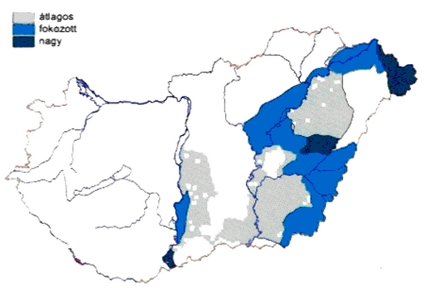
Magyarország belvíz veszélyeztetettsége (Forrás: BM OKF)
Erősen veszélyeztetett területek: Felső-Tisza-vidéki tájak, Hortobágy - Berettyó melléke, Jászság és a Nagykunság egyes részei, Alsó-Tisza vidéke, Dunavölgyi-főcsatorna mente

Slide 26
Források
http://elte.prompt.hu/sites/default/files/tananyagok/klimavaltozas/ch03s02.html,
http://www.met.hu/downloads.php?fn=/metadmin/attach/2013/02/36-meteorologiai-tudomanyos-napok-osszefoglalo-2010.pdf
http://www.katasztrofak.abbcenter.com/?cim=1&id=33596
http://hu.wikipedia.org/wiki/Katasztr%C3%B3fa
http://tti.gtk.szie.hu/tartalom/cbvt
http://mhtt.eu/hadtudomany/2012_e_Muhoray_Arpad.pdf
http://vas.katasztrofavedelem.hu/letoltes/document/vas/document_123.pdf
http://www.katasztrofavedelem.hu/index2.php?pageid=lakossag_kattipus
http://www.kormany.hu/hu/videkfejlesztesi-miniszterium/kornyezetugyert-felelos-allamtitkarsag/hirek/elkeszult-a-nemzeti-aszalystrategia-vitaanyaga
http://www.agr.unideb.hu/~nyrita/cucc/vasarhelyi.pdf
http://www.vizugy.hu/index.php?module=content&programelemid=68
http://ktvktvf.zoldhatosag.hu/menu/vizmin_tajek/pdf/2005_3.pdf

Slide 27

Köszönöm a figyelmet!

